Slide 1
PEMROGRAMAN II
Yulianti., S.Kom., M.Kom.
0812 1025 8055
yulianti@unpam.ac.id

Slide 2
Aplikasi Desktop (Laporan)
Instalasi Plugin Jasper Report
Membuat Desain Laporan
Menambahkan Source Code di Form Laporan
Mengeksekusi Aplikasi (Project)

Slide 3
1. Instalasi Plugin Jasper Report

Slide 4
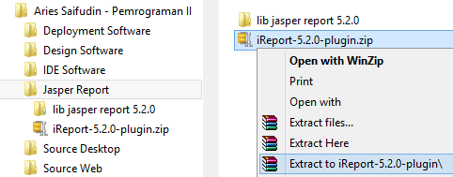
Instalasi Plugin Jasper Report
Plugin iReport dapat di download di http://plugins.netbeans.org/plugin/4425/ireport
Ekstrak file plugin hasil download, misalnya klik kanan, pilih Extract to iReport-5.2.0-plugin\
Hasilnya 4 file di folder iReport-5.2.0-plugin

Slide 5
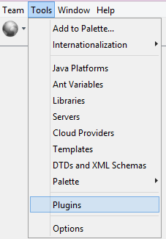
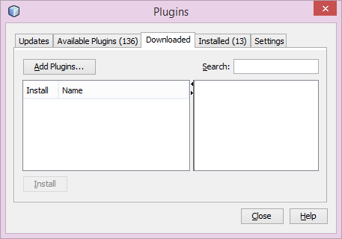
Instalasi Plugin Jasper Report
Di NetBeans pilih menu ToolsPlugins
Pilih tab Downloaded, klik tombol Add Plugins…

Slide 6
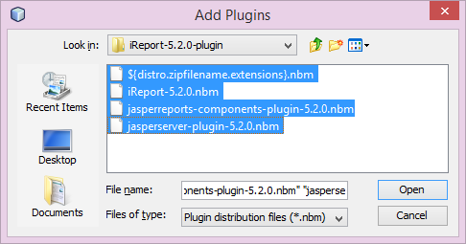
Instalasi Plugin Jasper Report
Pilih semua file hasil ekstrak, kemudian klik tombol Open

Slide 7
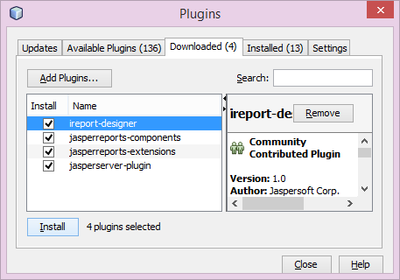
Instalasi Plugin Jasper Report
Klik tombol Install di bagian bawah kotak dialog

Slide 8
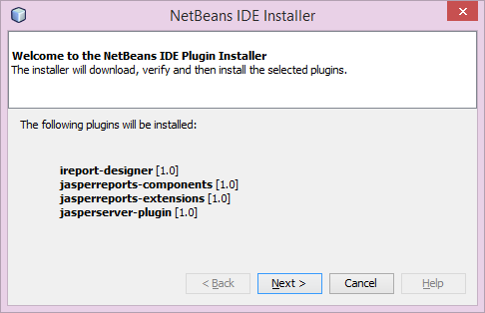
Instalasi Plugin Jasper Report
Klik tombol Next> untuk melanjutkan proses instalasi

Slide 9
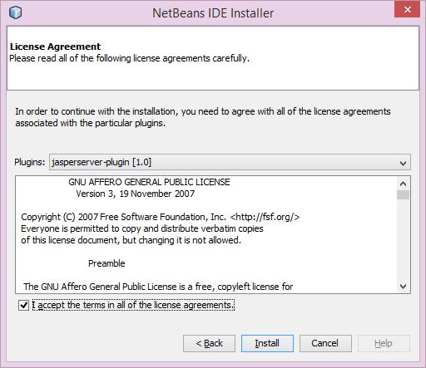
Instalasi Plugin Jasper Report
Beri tanda checklist pada I accept the terms in all of the license agreements. untuk menyetujui ketentuannya
Klik tombol Install untuk memulai proses instalasi

Slide 10
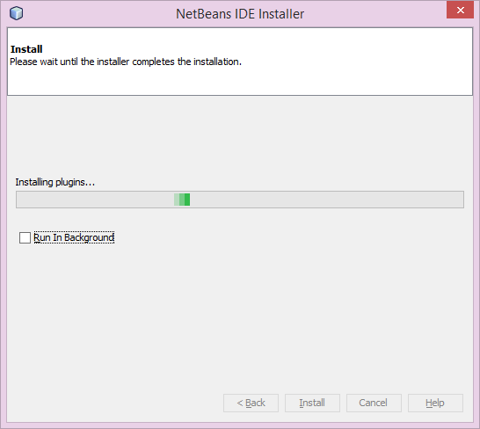
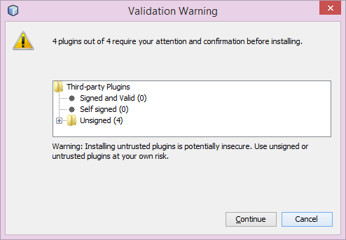
Instalasi Plugin Jasper Report
Tunggu proses instalasi
Jika ada kotak dialog peringatan (Validation Warning), klik tombol Continue untuk melanjutkan

Slide 11
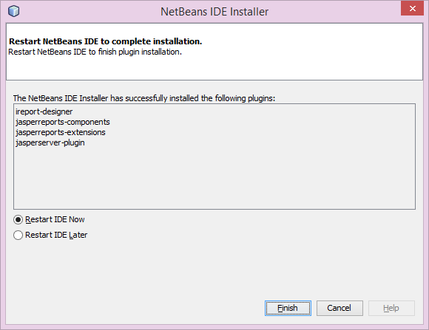
Instalasi Plugin Jasper Report
Setelah selesai instalasi, lakukan restart IDE, agar plugin-nya diaktifkan
Pilih Restart IDE Now, dan klik tombol Finish

Slide 12
2. Form Mata Kuliah

Slide 13
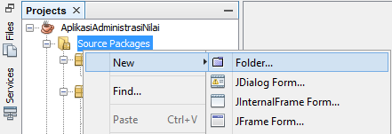
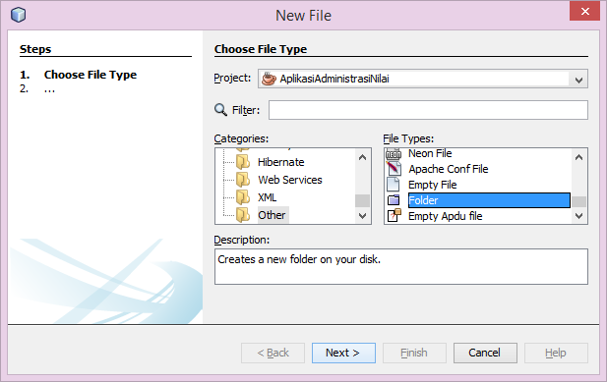
Membuat Desain Laporan
Tambahkan folder reports, caranya:
Klik kanan pada Sources Packages, pilih New Folder…
Klik kanan pada Sources Packages, pilih New Other…, pada Categories pilih Other, pada File Types pilih Folder

Slide 14
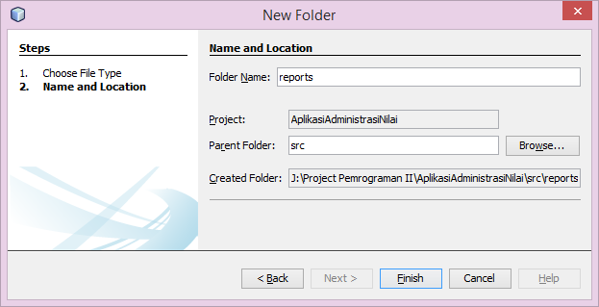
Membuat Desain Laporan
Ubah nama folder (Folder Name) menjadi reports
Klik tombol Finish untuk mengakhir

Slide 15
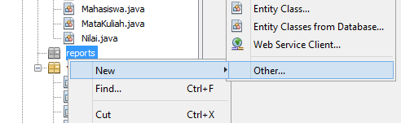
Membuat Desain Laporan
Klik kanan pada folder reports yang telah dibuat
Pilih NewOther…

Slide 16
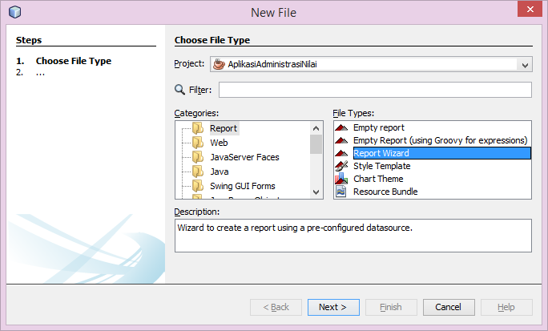
Membuat Desain Laporan
Pada kotak dialog New File pilih Report pada Categories, dan pilih Report Wizard pada File Types

Slide 17
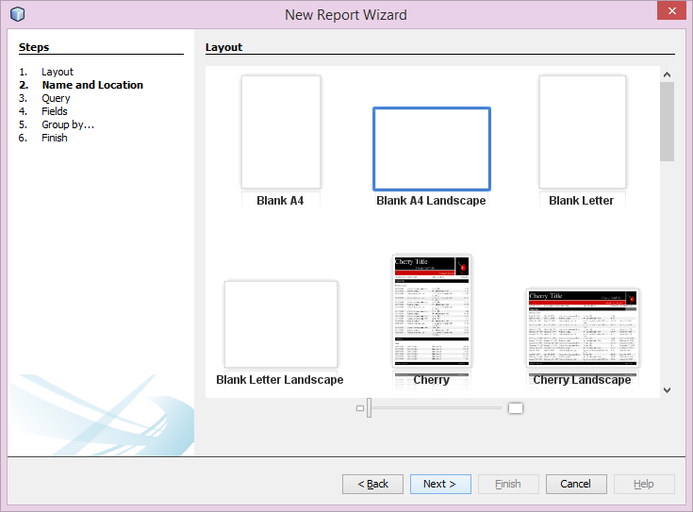
Membuat Desain Laporan
Pada Layout pilih Blank A4 Landscape
Untuk melanjutkan klik tombol Next >

Slide 18
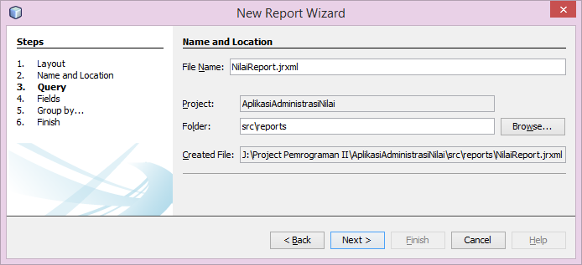
Membuat Desain Laporan
Ubah nama file (File Name) menjadi NilaiReport.jrxml
Untuk melanjutkan klik tombol Next >

Slide 19
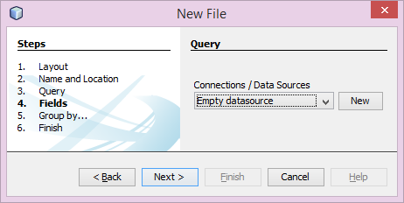
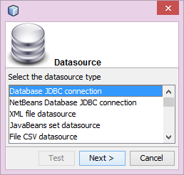
Membuat Desain Laporan
Jika pada Connections / Data Sources masih kosong (Empty datasource), klik tombol New, kemudian pilih Database JDBC connection, dan klik tombol Next >
Jika sudah pernah membuat koneksi, bisa memilih nama koneksinya
Lanjutkan dengan mengklik tombol Next >

Slide 20
Membuat Desain Laporan
Ubah nama koneksi menjadi koneksi_nilai
Pada JDBC Driver pilih MySQL (com.mysql.jdbc.Driver)
Pada JDBC URL ubah menjadi jdbc:mysql://localhost/dbaplikasipenilaianmahasiswa
Jika menyebutkan port 3306 jdbc:mysql://localhost:3306/dbaplikasipenilaianmahasiswa
Ubah nama user dan password untuk koneksi ke MySQL, standarnya Username root, dan passwordnya kosong
Beri tanda checklist pada Save password
Klik tombol Test untuk menguji koneksi
Jika tidak ada kesalahan cek nilai yang diisikan, dan pastikan server MySQL sudah dijalankan (lihat XAMPP Control Panel)
Jika berhasil melakukan koneksi (Connection test successful), akhir dengan mengklik tombol Save

Slide 21
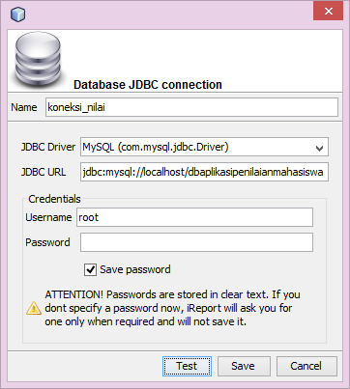
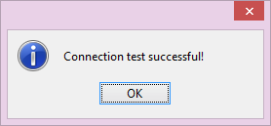
Membuat Desain Laporan

Slide 22
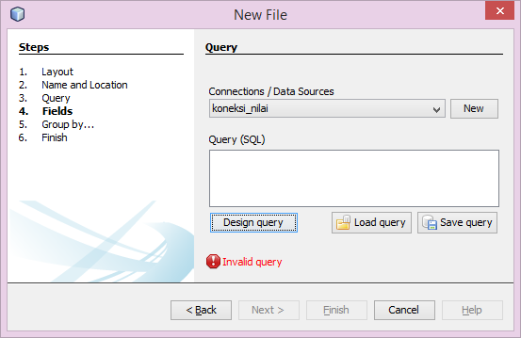
Membuat Desain Laporan
Klik tombol Design query

Slide 23
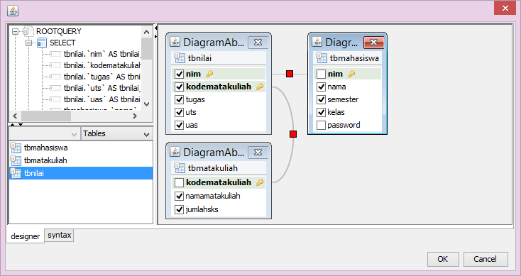
Membuat Desain Laporan
Double klik tbnilai, tbmahasiswa, dan tbmatakuliah
Kosongkan nama field yang ganda (nim dan kodematakuliah), kosongkan juga field password, karena tidak ditampilkan pada laporan
Akhiri dengan mengklik tombol Ok

Slide 24
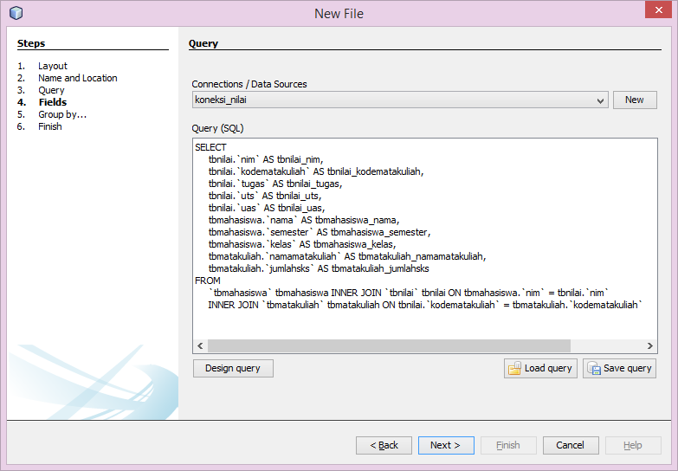
Membuat Desain Laporan
Sehingga tampil source code Query (SQL)

Slide 25
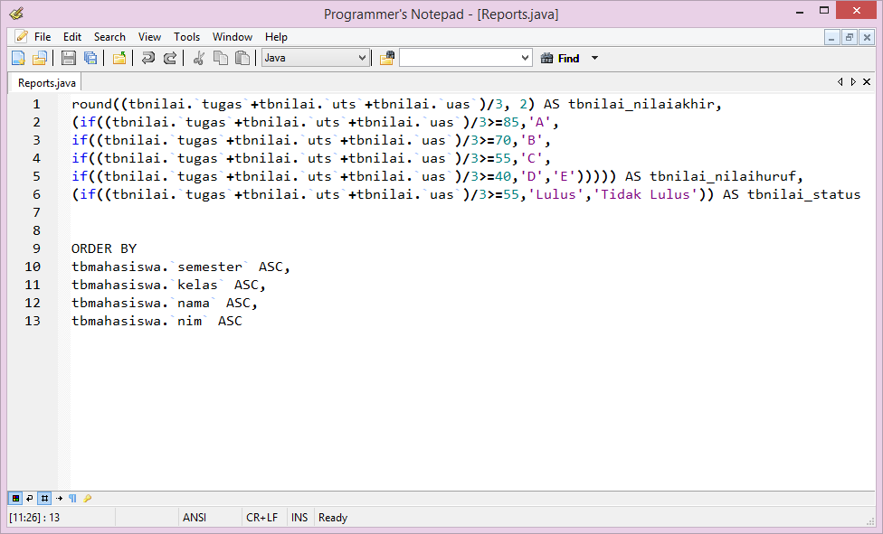
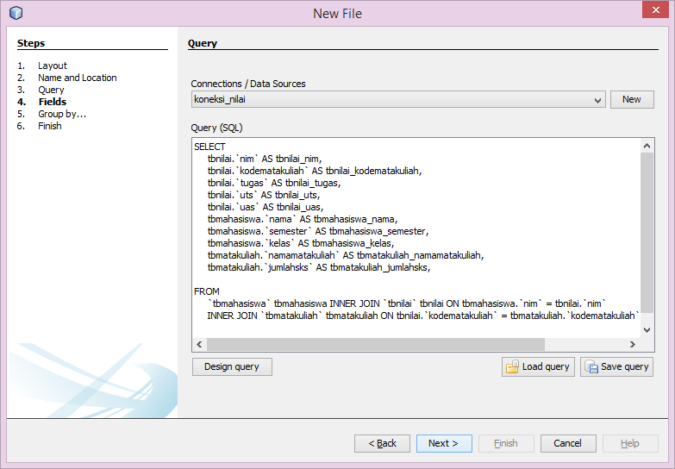
Membuat Desain Laporan
Buka file Reports.java yang ada di materi folder Source Desktop
Copy baris 1 sampai 6
Di akhir baris di atas FROM tambahkan koma, dan tekan tombol Enter
Paste source code yang telah di-copy di atas FROM seperti pada gambar

Slide 26
Membuat Desain Laporan
Copy baris 9 sampai 13 dari file Reports.java
Tambahkan baris kosong di bagian bawah
Paste source code yang telah di-copy di bagian paling bawah seperti pada gambar

Slide 27
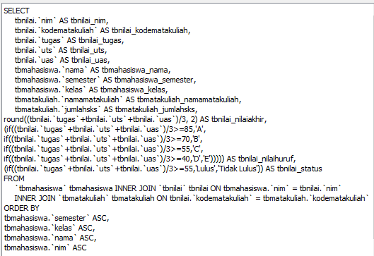
Membuat Desain Laporan
Source code menjadi seperti gambar
Lanjutkan dengan mengklik tombol Next >

Slide 28
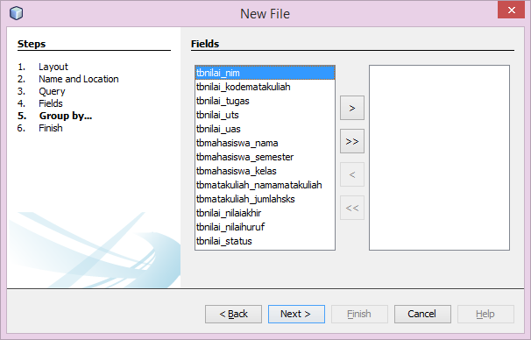
Membuat Desain Laporan
Maka akan tampil seperti gambar
Jika tidak tampil, klik tombol < Back, kemudian Next > lagi
Jika ada kesalahan (error), perbaiki source code SQL-nya

Slide 29
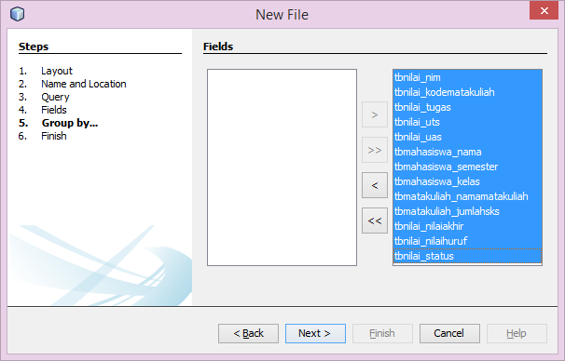
Membuat Desain Laporan
Pindahkan semua field ke kanan dengan mengklik tombol >>
Lanjutkan dengan mengklik tombol Next >

Slide 30
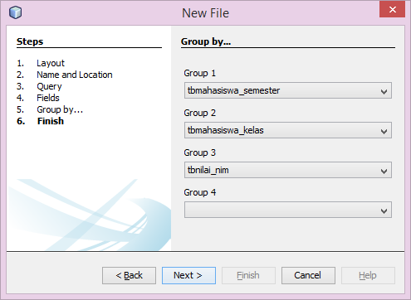
Membuat Desain Laporan
Buat group untuk mengelompokkan data
Pilih tbmahasiswa_semester pada group 1
Pilih tbmahasiswa_kelas pada group 2
Pilih tbnilai_nim pada group 3
Lanjutkan dengan mengklik tombol Next >

Slide 31
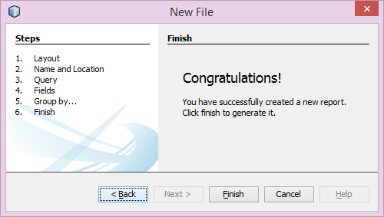
Membuat Desain Laporan
Akhiri dengan mengklik tombol Finish
Jika tombol Finish tidak bisa diklik, berarti ada kesalahan, misalnya kesalahan penamaan file, atau folder lokasi penyimpanan project

Slide 32
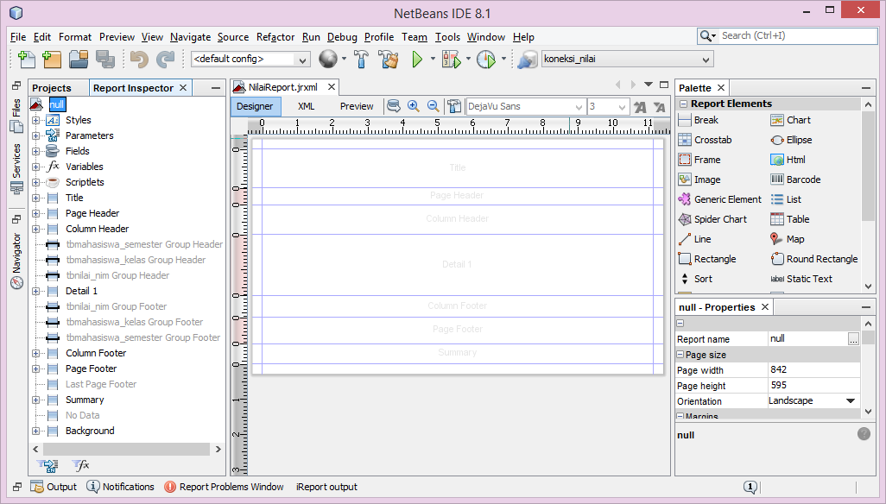
Membuat Desain Laporan
Desain laporan

Slide 33
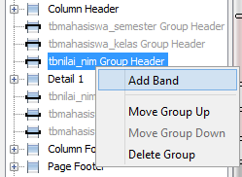
Membuat Desain Laporan
Di window Report Inspector, klik kanan pada tbnilai_nim Group Header, pilih Add Band
Klik kanan pada tbmahasiswa_kelas Group Header, pilih Add Band

Slide 34
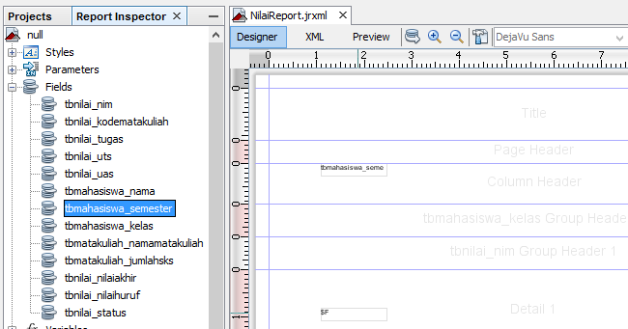
Membuat Desain Laporan
Di window Report Inspector, klik tanda [+] pada Fields
Drag (klik dan geser) field tbmahasiswa_semester ke dalam band Detail 1, maka secara otomatis akan di tambahkan static text di Column Header
Drag (klik dan geser) juga untuk field tbmahasiswa_kelas

Slide 35
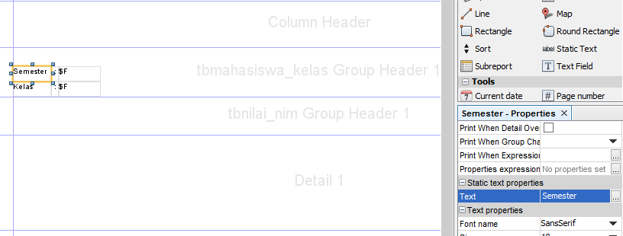
Membuat Desain Laporan
Pindahkan static text dari Column Header ke band tbmahasiswa_kelas Group Header 1
Pindahkan field dari band Detail 1 ke tbmahasiswa_kelas Group Header 1
Ubah teks dari static text menjadi Semester dan Kelas melalui Properties atau double klik
Tambahkan static text dari Palette, dan ubah teksnya menjadi titik dua (:)
Atur lebar static text dan field secukupnya

Slide 36
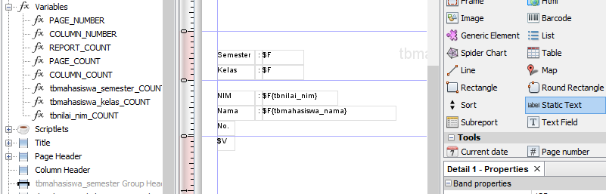
Membuat Desain Laporan
Drag (klik dan geser) field tbnilai_nim dan tbmahasiswa_nama ke dalam band Detail 1, maka secara otomatis akan di tambahkan static text di Column Header
Pindahkan ke empatnya ke dalam band tbnilai_nim Group Header 1
Tambahkan 2 static text dengan teks titik dua (:)
Tambahkan static text dengan teks No.
Tambahkan tbnilai_nim_COUNT dari Variables ke band Detail 1

Slide 37
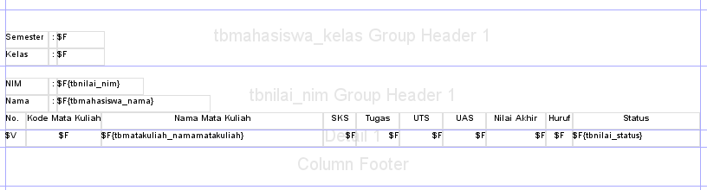
Membuat Desain Laporan
Lengkapi untuk field yang lain, jangan lupa di drag ke band Detail 1 terlebih dulu
Atur posisi seperti pada gambar
Atur alignment dari static text dan field sesuai kebutuhan melalui properti Horizontal Alignment
Atur tinggi band Detail 1 setinggi field-field di dalamnya

Slide 38
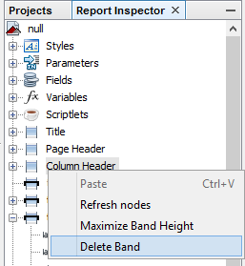
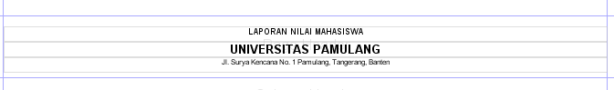
Membuat Desain Laporan
Klik kanan pada band Title dan Column Header, pilih Delete Band
Di dalam band Page Header tambahkan static text untuk judul

Slide 39
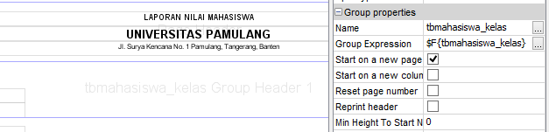
Membuat Desain Laporan
Klik pada band tbmahasiswa_kelas Group Header 1
Beri tanda checklist pada properti Start on a new page agar setiap berbeda kelas dicetak pada halaman berbeda

Slide 40
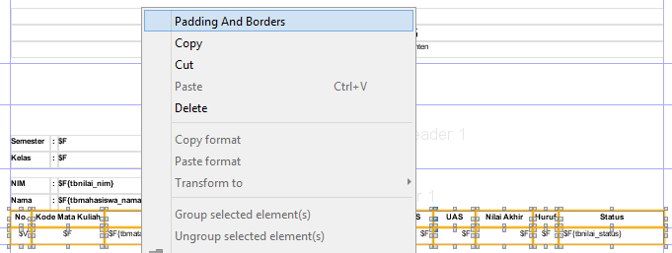
Membuat Desain Laporan
Select static text dan field dari No. sampai Status
Klik kanan pilih Padding And Borders

Slide 41
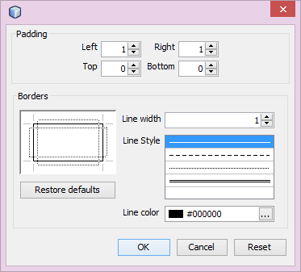
Membuat Desain Laporan
Padding untuk mengatur margin
Border untuk memberi garis batas
Klik semua border (atas, bawah, kanan, dan kiri)
Tentukan ketebalan garis (Line width)
Tentukan model garis (Line Style)
Akhiri dengan mengklik tombol Ok

Slide 42
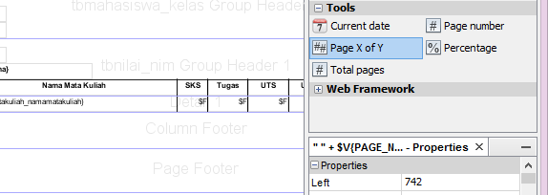
Membuat Desain Laporan
Tambahkan Page X of Y dari palette grup Tools ke dalam Page Footer

Slide 43
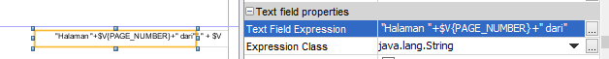
Membuat Desain Laporan
Ubah "Page "+$V{PAGE_NUMBER}+" of“ menjadi "Halaman "+$V{PAGE_NUMBER}+" dari"

Slide 44
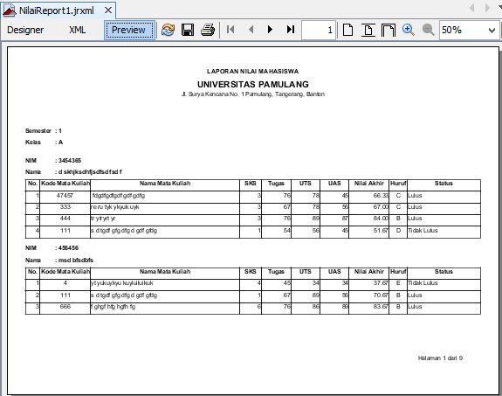
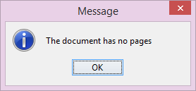
Membuat Desain Laporan
Jika data nilai (menu TransaksiNilai) sudah diisi minimal 1, maka bisa dilihat previewnya
Jika belum diisi akan tampil pesan dialog “The document has no pages”

Slide 45
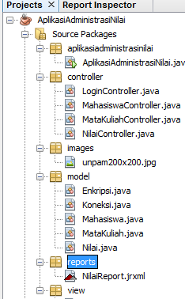
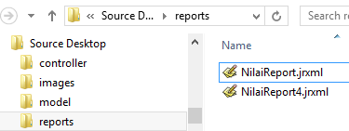
Membuat Desain Laporan
Desain laporan nilai sudah dibuatkan, bisa di-copy dari materi pemrograman II folder Source Desktop\reports
Copy file NilaiReport.jrxml dan paste ke folder reports di project yang dibuat

Slide 46
3. Menambahkan Source Code di Form Laporan

Slide 47
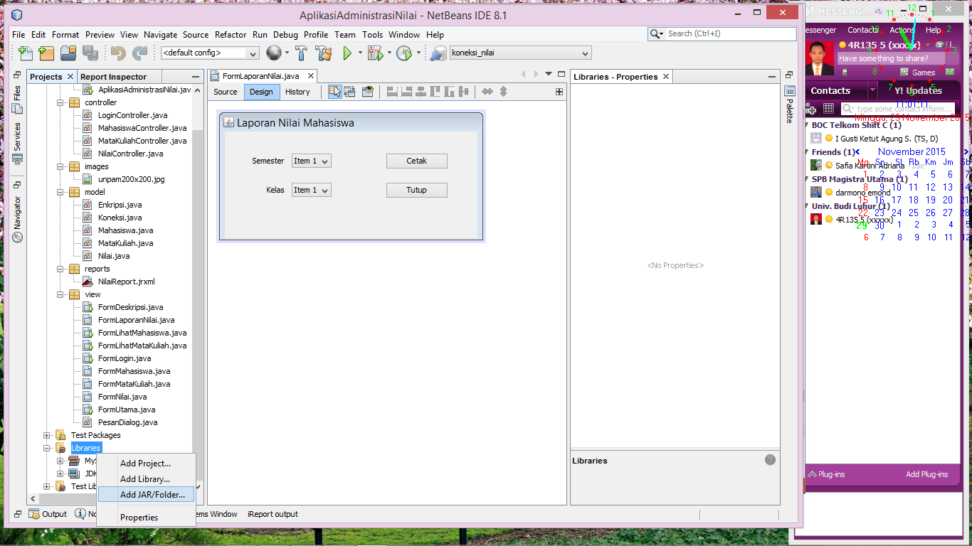
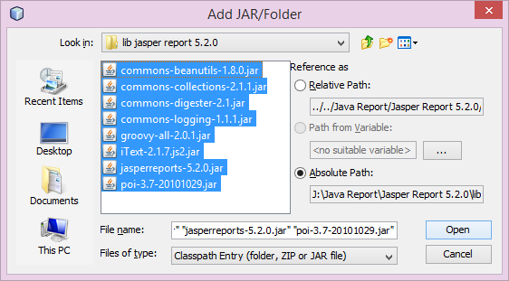
Menambahkan Source Code di Form Laporan
Klik kanan pada Libraries, pilih Add JAR/Folder…
Select semua file jar yang di materi Pemrograman II folder Jasper Report\lib jasper report 5.2.0

Slide 48

Menambahkan Source Code di Form Laporan
Tunggu sampai file jar yang ditambahkan tampil di Libraries

Slide 49


Menambahkan Source Code di Form Laporan
Buka file Nilai.java yang ada di package model
Hapus karakter /* di baris 131
Hapus karakter */ di baris 204

Slide 50

Menambahkan Source Code di Form Laporan
Klik lampu indikator kesalahan, pilih Add import for …., sampai tidak ada kesalahan
Jika tidak tampil Add Import for …., simpan project (Save All) terlebih dulu

Slide 51

Menambahkan Source Code di Form Laporan
Buka file NilaiController.java di package controller
Hapus karakter // di baris 186

Slide 52
4. Mengeksekusi Aplikasi (Project)

Slide 53



Mengeksekusi Aplikasi (Project)
Eksekusi aplikasi (project) dapat dilakukan dengan cara:
Klik menu RunRun Project, atau tekan tombol F6
Klik toolbar Run Project
Klik kanan nama project, kemudian pilih Run

Slide 54

Tampilan Hasil Eksekusi

Slide 55

Tampilan Hasil Eksekusi

